Slide 1
Министерство образования Республики Мордовия Портфолио Алютова Виктора Вячеславовича тренера-преподавателя по греко-римской борьбе МУДО «СДЮСШ №4» г.о.Саранск

Slide 2
Дата рождения: 06.10.1994
Профессиональное образование: Педагогическое образование, бакалавр, МГПИ им. М.Е. Евсевьева № диплома 101305 0679860, дата выдачи 29 января 2018 г.
Стаж педагогической работы (по специальности): 3 года
Общий трудовой стаж: 9 лет
Повышение квалификации: «Организационно-педагогическое сопровождение одаренных детей в образовательных организациях»

Slide 3
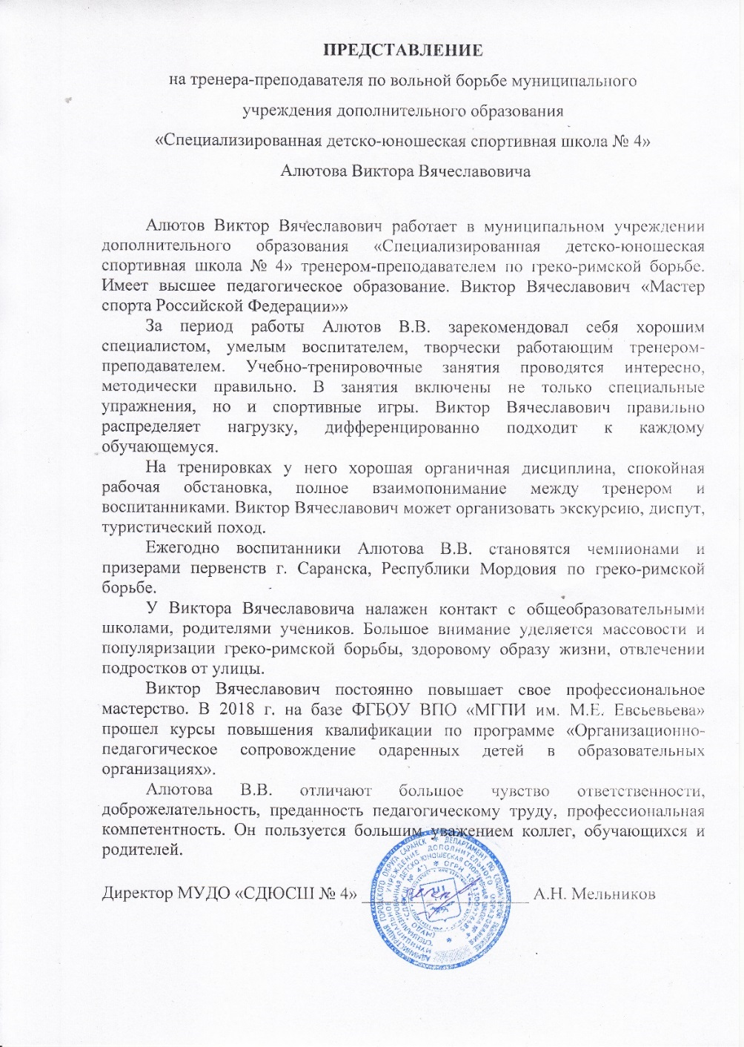
ПРЕДСТАВЛЕНИЕ

Slide 4
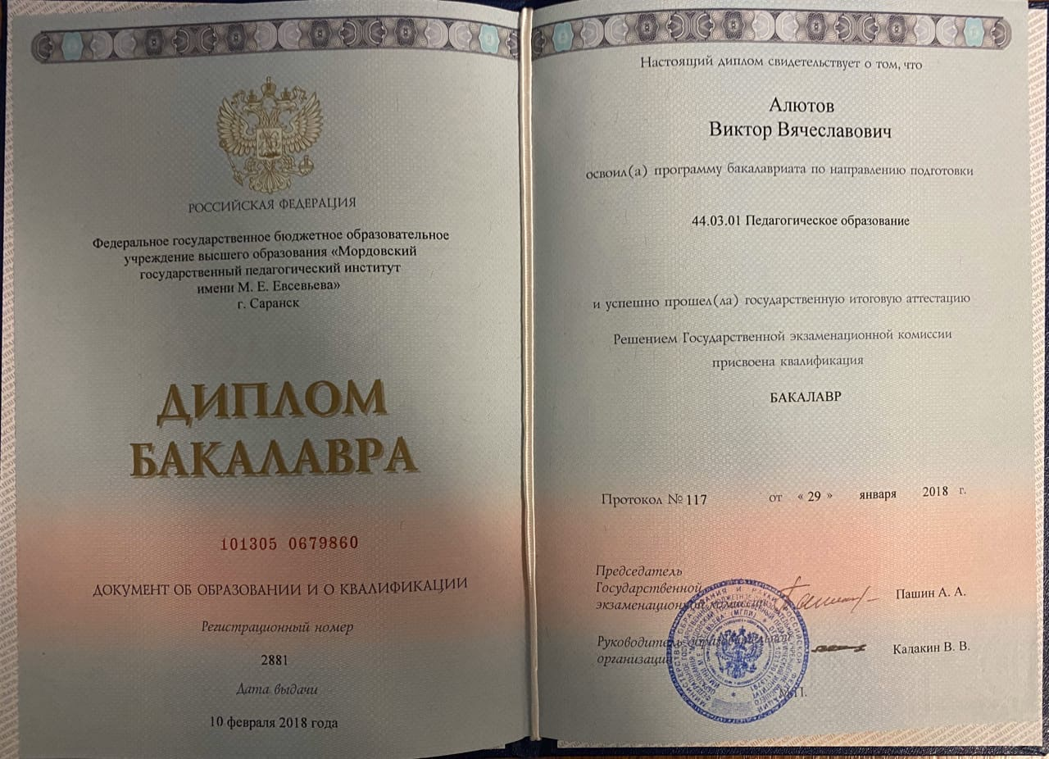

Slide 6
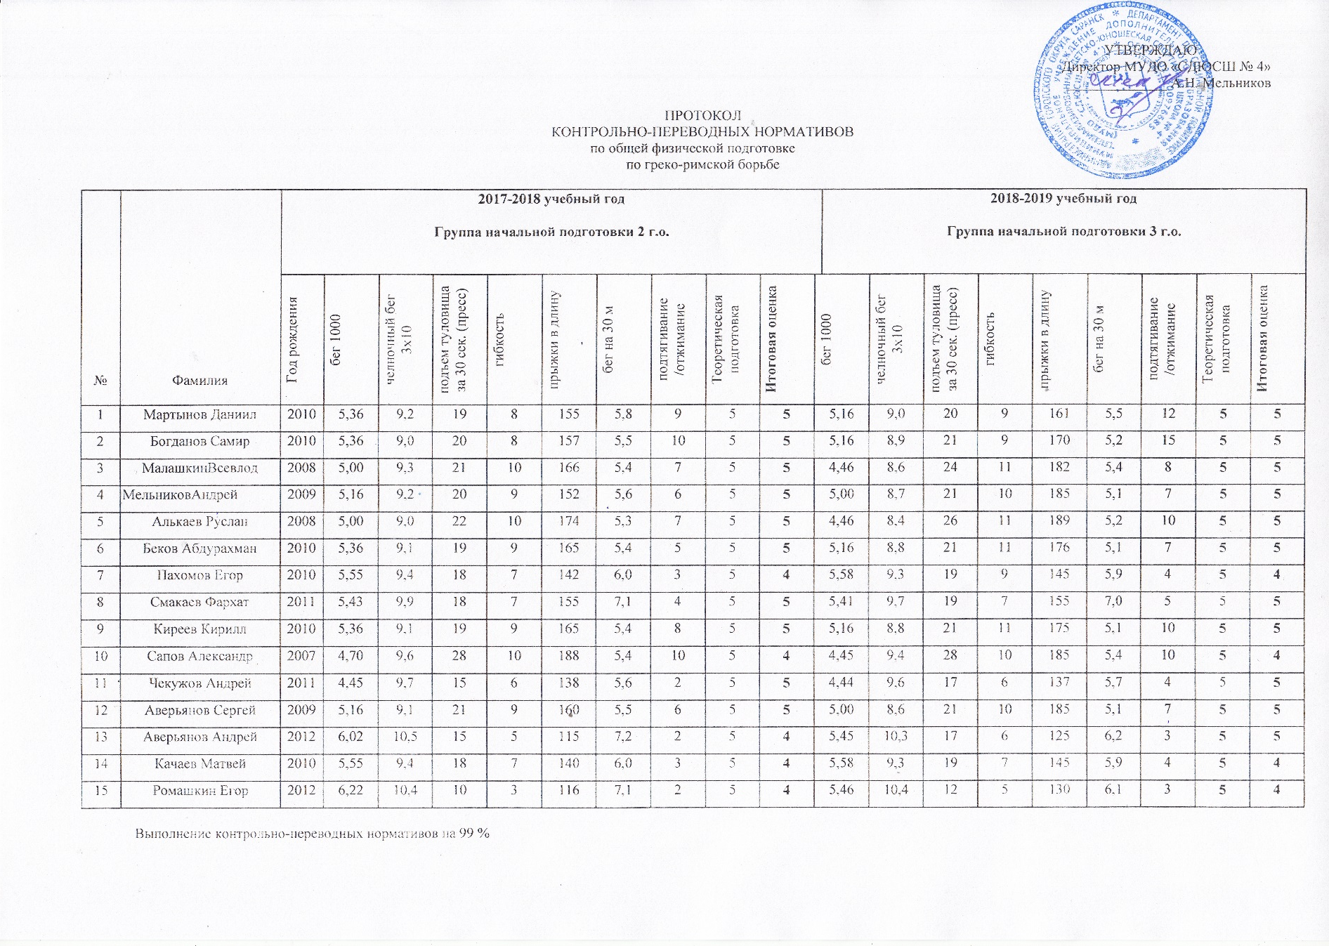
2.Степень обеспечения повышения уровня подготовленности воспитанников

Slide 7
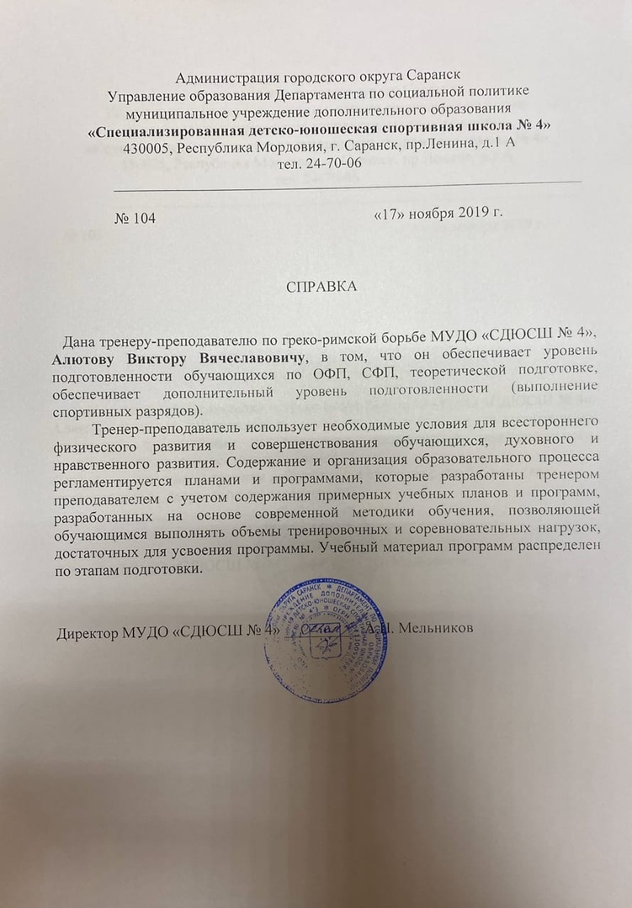

Slide 8
4.Результаты анализа текущей документации
Согласно нормативных документов, имеется следующая учебная документация:
Журнал учета работы учебных групп
Личные дела на обучающихся (заявление, личные карточки)
Протоколы контрольных переводных нормативов
Календарный план спортивно-массовых мероприятий
Протоколы, положения соревнований
Учебные планы и рабочий план конспект
План воспитательной и культурно-массовой работы с обучающимися
Перспективный план

Slide 9
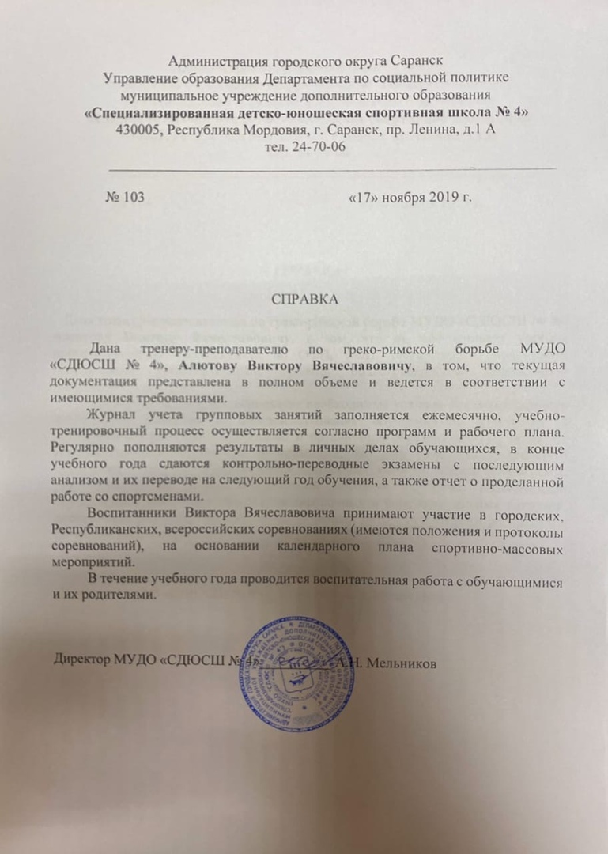

Slide 10
7.Проведение открытых мастер-классов, открытых занятий, мероприятий (очно)
№ п/п | Дата | Место | Тема | Название
1. | 17.04.17 г. | Борцовский зал МУДО «СДЮСШ № 4» | Тактико-тактическая подготовка | «Совершенствование технико-тактических действий в партере»
2. | Декабрь 2018 г. | Спортивный зал МУДО «СДЮСШ № 4» | Судейство соревнований «Открытое первенство СДЮСШ № 4 по ОФП»
3. | Апрель 2019 г. | Спортивный МУДО «СДЮСШ № 4» | Судейство соревнований «Открытое первенство СДЮСШ № 4 по греко-римской борьбе»

Slide 11
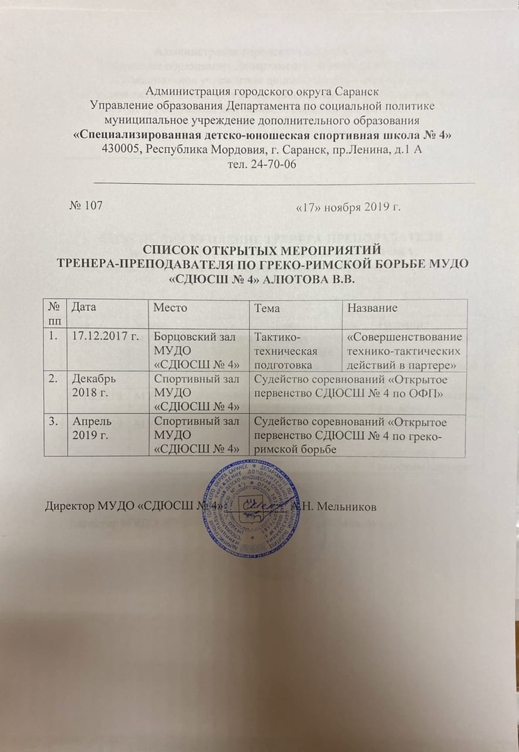

Slide 12
8.Выступление на заседаниях, методических советов, научно-практических конференциях, педагогических чтениях, семинарах, секциях, форумах, радиопередачах (очно)
Дата | Место | Тема | Название
25.11.2017 | МУДО «СДЮСШ №4» | Общая физическая подготовка | Развитие силовой выносливости методом круговой тренировки
11.12.2018 | МУДО «СДЮСШ №4» | Техническая подготовка | Обучение броскам в стойке
25.10.2019 | МУДО «СДЮСШ №4» | Техническая подготовка | Особенности защитных действий в партере

Slide 13
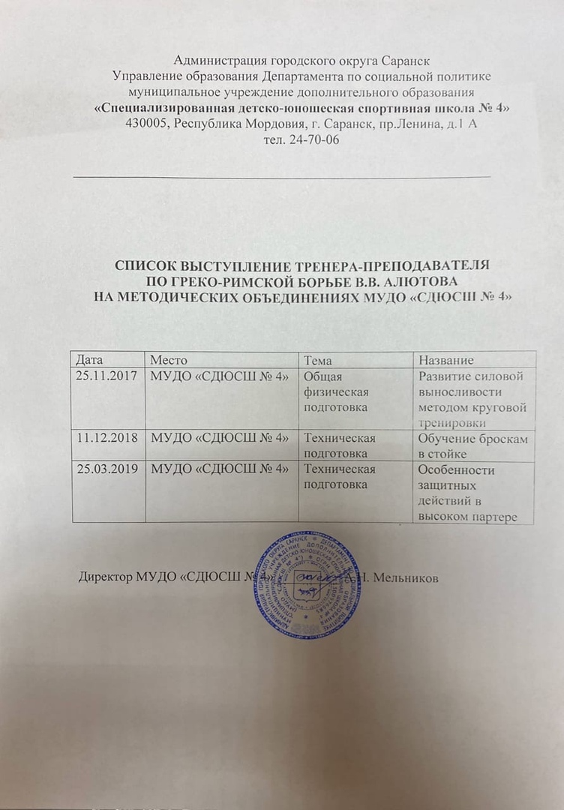

Slide 14
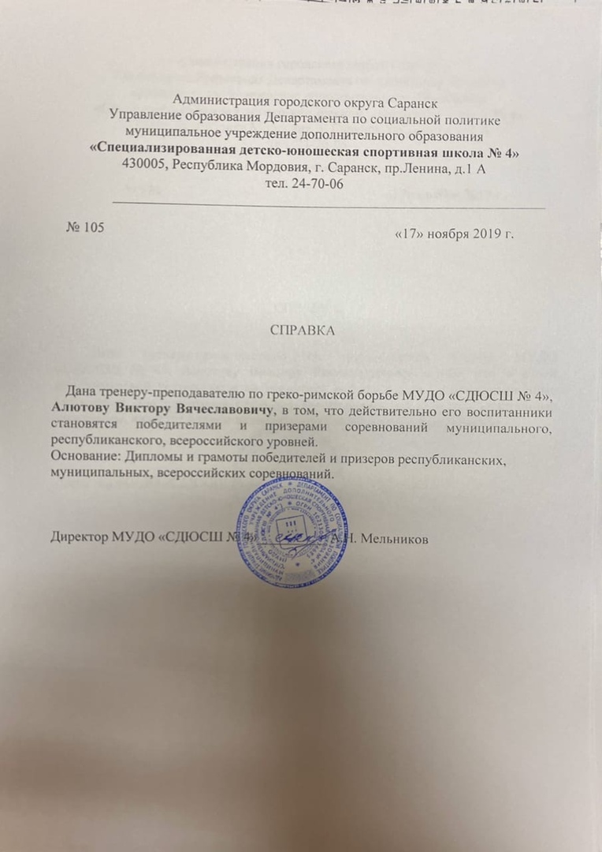
9.Результаты участия воспитанников в официальных соревнованиях

Slide 15
Первенство городского округа Саранск по греко-римской борьбе среди младших юношей, Саранск 2017 г.
Малашкин Всеволод – 3 место
Алькаев Руслан – 2 место
Мельников Андрей – 3 место
Первенство Лямбирского муниципального района по греко-римской борьбе среди юношей, с. Б. Елховка, 2019 г.
Мартынов Данила – 3 место
Богданов Самир – 1 место
Открытое первенство муниципального учреждения дополнительного образования «Специализированная детско-юношеская спортивная школа № 4» среди младших юношей 2008-2010 г.р., Саранск 2019 г.
Богданов Самир – 1 место
Малашкин Всеволод – 3 место
Мартынов Данила – 2 место

Slide 16
Открытое первенство городского округа Саранск по греко-римской борьбе среди юношей, Саранск 2018 г.
Богданов Самир – 1 место
Всероссийский турнир по спортивной борьбе на призы В.А. Кокурина и выпускников, Саранск 2017 г.
- Мартынов Данила – 3 место
-

Slide 17
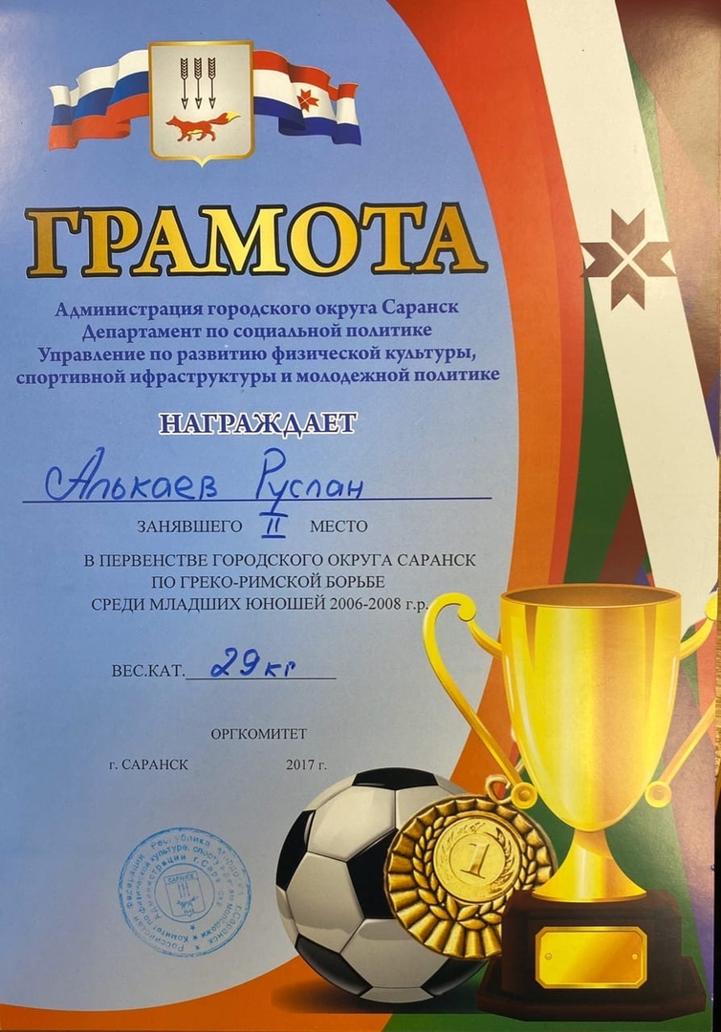
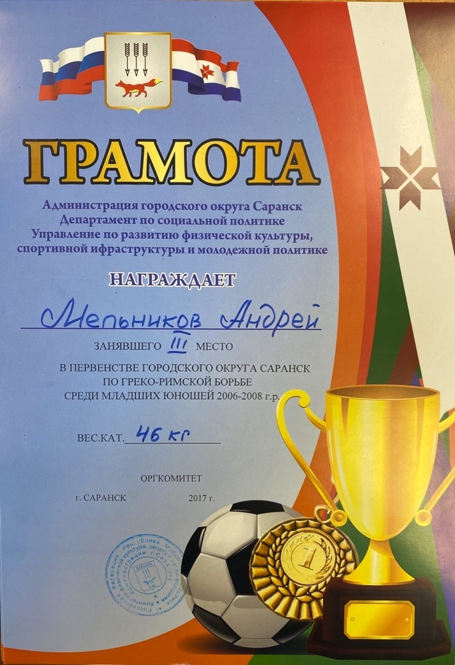

Slide 18
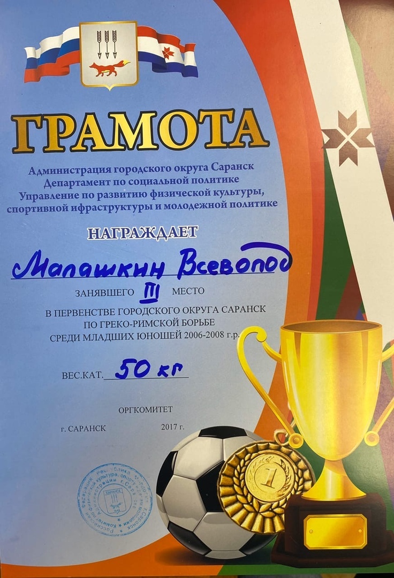

Slide 19
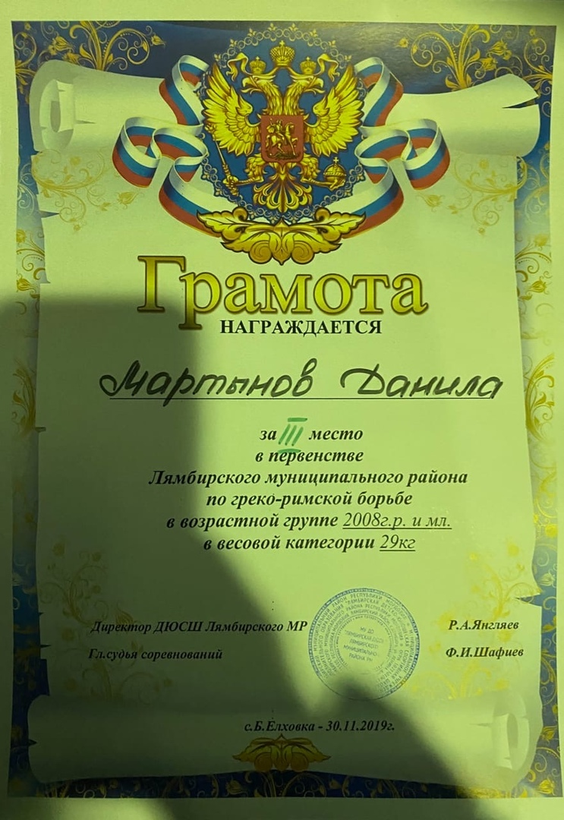
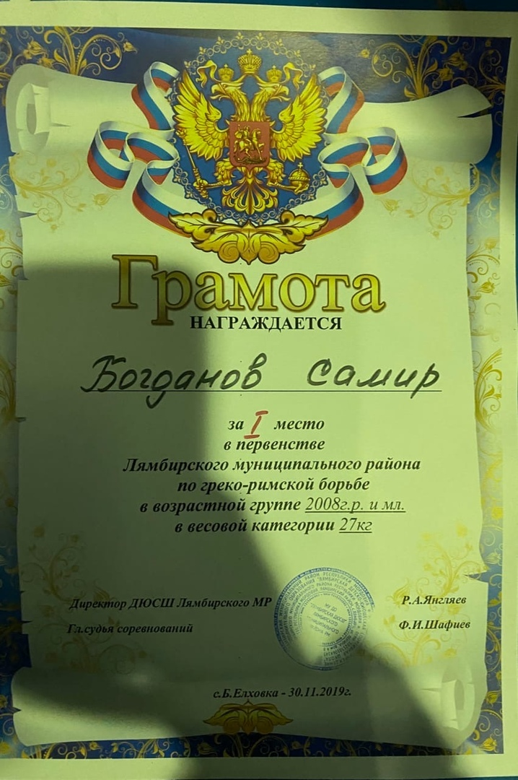

Slide 20
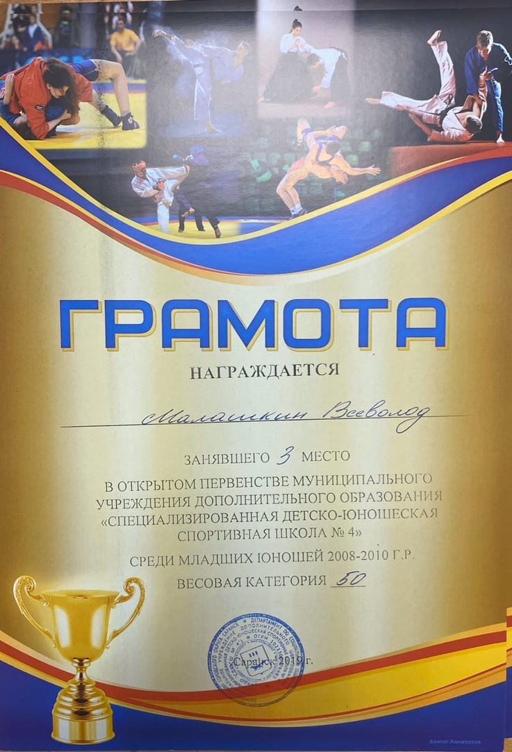

Slide 21
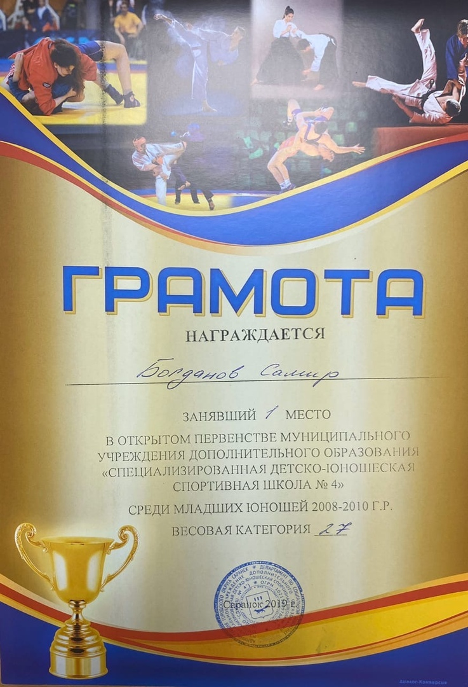

Slide 22
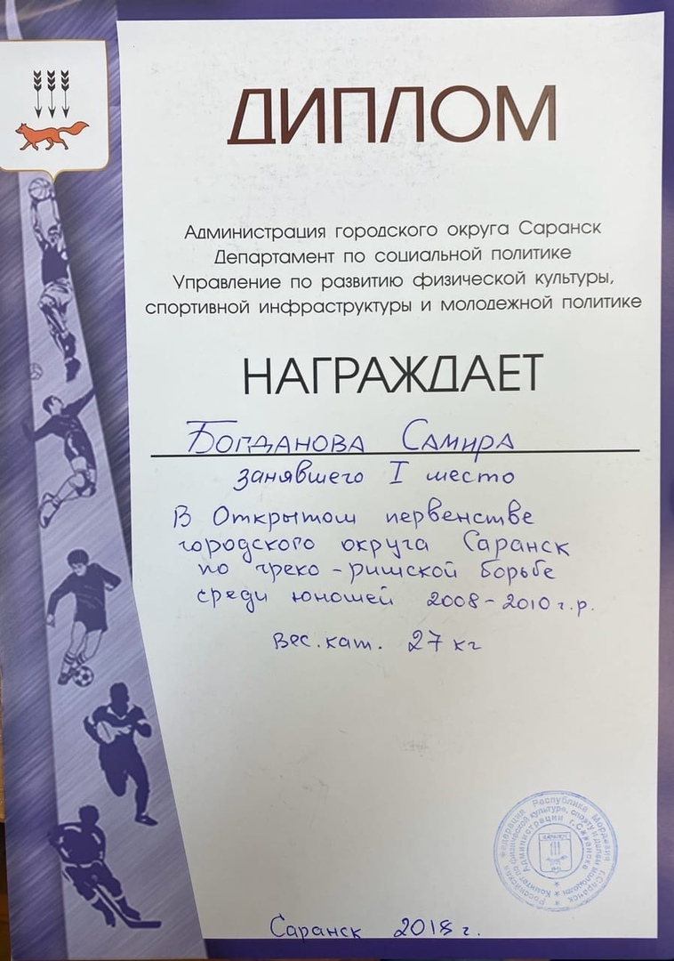
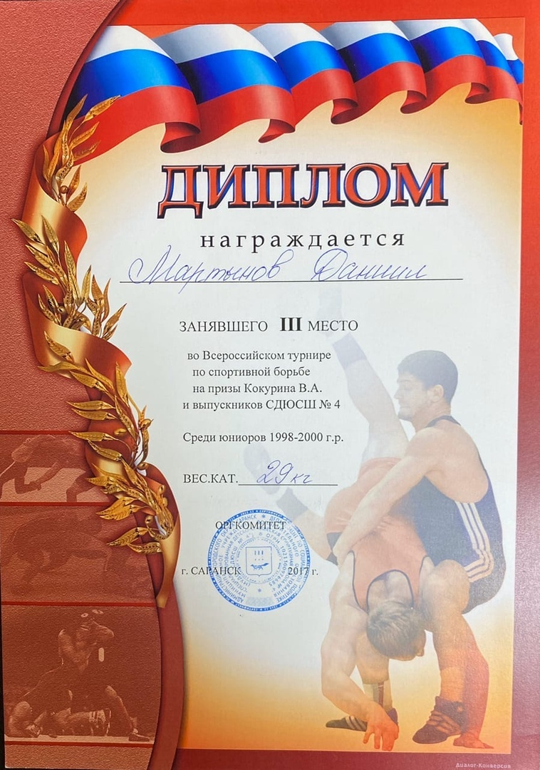

Slide 23
10.Система взаимодействия с родителями воспитанников
Родительские собрания (сентябрь, декабрь, февраль, май)
Проведение бесед на различные темы: «Здоровый образ жизни», «Воспитание нравственности и формирование правильной самооценки ребенка в семье», «Психологическая подготовка спортсмена», «Специфика семейного воспитания: позитивное и негативное», «Физиологическое взросление и его влияние на формирование личностных качеств спортсмена» (в течение учебного года)
Посещение учебно-тренировочных занятий, спортивно-массовых мероприятий (в течение учебного года)
Контроль за прохождением медицинского осмотра обучающихся в республиканском врачебно-физкультурном диспансере

Slide 24
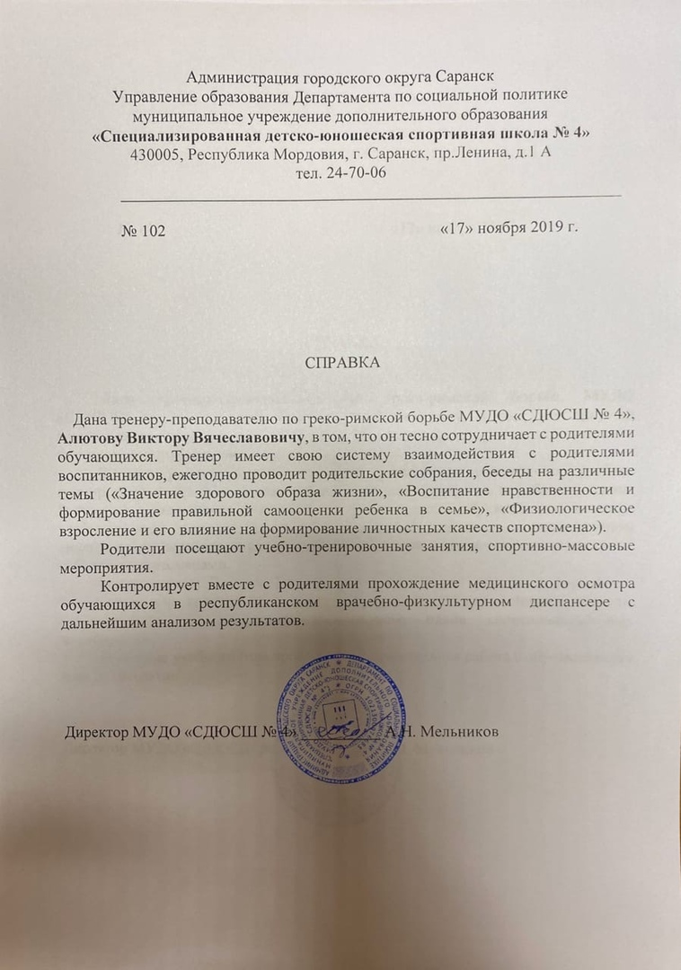

Slide 25
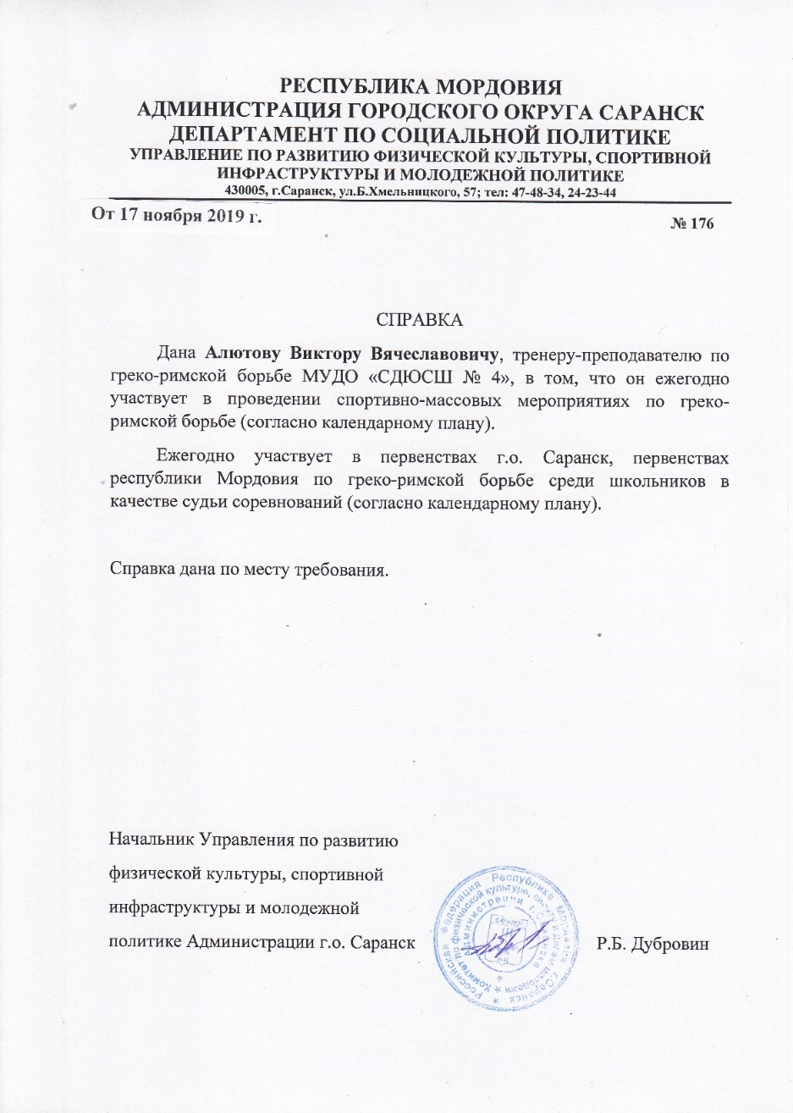
14.Общественно-педагогическая активность педагога : участие в комиссиях, педагогических сообществах, в жюри, конкурсов

Slide 26
15. Награды и поощрения
Благодарственные письма от В.Д. Волкова

Slide 27
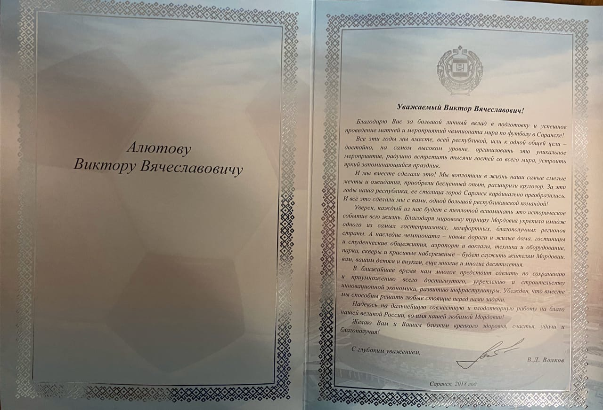

Slide 28
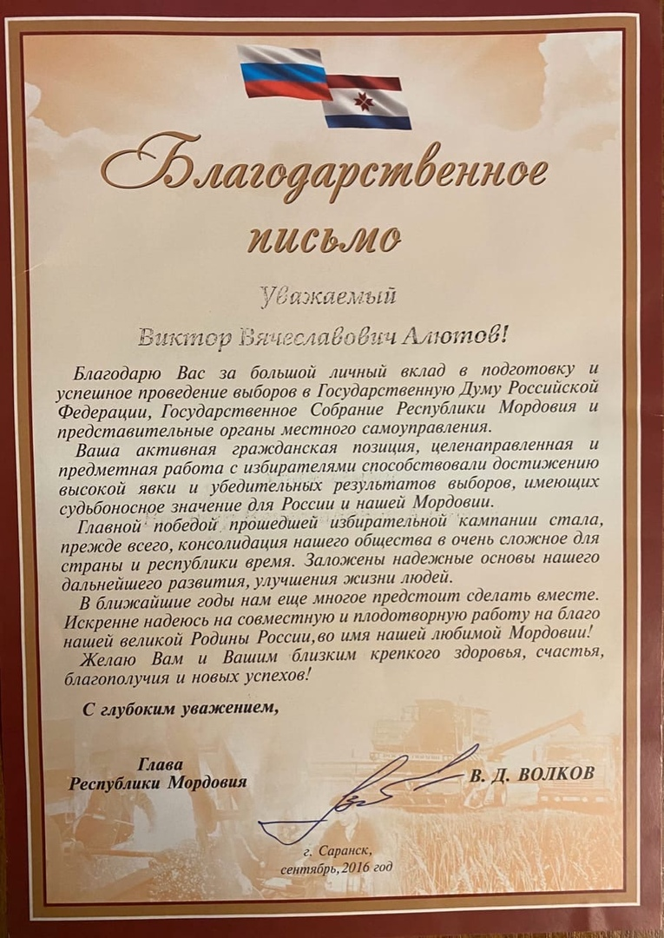

Slide 29
СПАСИБО ЗА ВНИМАНИЕ!

